Slide 1
МКДОУ «Детский сад № 3 п. Теплое»
Консультация для родителей.
«Играем вместе с детьми»
Подготовил : воспитатель старшей группы
Мысик С.Н

Slide 2
Для ребёнка дошкольного возраста ИГРА является ведущей деятельностью, в которой проходит его психическое развитие, формируется личность в целом.
Жизнь взрослых интересует детей не только своей внешней стороной. Их привлекает внутренний мир людей, взаимоотношения между ними, отношение родителей друг к другу, к друзьям, к другим близким, самому ребёнку. Их отношение к труду, к окружающим предметам.
Дети подражают родителям: манере обращаться с окружающими, их поступками, трудовым действиям. И всё это они переносят в свои игры, закрепляя, таким образом, накопленный опыт поведения, формы отношения.
С накоплением жизненного опыта, под влиянием обучения, воспитания – игры детей становятся более содержательными, разнообразными по сюжетам, тематике, по количеству исполняемых ролей, участников игры. В играх ребёнок начинает отражать не только быт семьи, факты, непосредственно воспринимаемые им. Но и образы героев прочитанных ему сказок, рассказов, которые ему надо создать по представлению.

Slide 3
Совместные игры родителей с детьми духовно и эмоционально обогащает детей, удовлетворяют потребность в общении с близкими людьми, укрепляют веру в свои силы.
Одним из важнейших способов развитию игры маленького ребёнка, является подбор игрушек по возрасту. Для малыша игрушка – центр игры, материальная опора. Она наталкивает его на тему игры, рождает новые связи, вызывает желание действовать с ней, обогащает чувственный опыт. Но игрушки, которые нравятся взрослым, не всегда оказывают воспитательное значение для детей. Иногда простая коробка из-под обуви ценнее любой заводной игрушки. Коробка может быть прицепом для машины, в которой можно перевозить кубики, солдат, кирпичики, или устроить в коробке коляску для кукол.
Участие взрослых в играх детей может быть разным. Если ребёнку только что купили игрушку, и он знает, как ей играть, лучше предоставить ему возможность действовать самостоятельно. Ровный, спокойный, доброжелательный тон равного по игре партнёра вселяет ребёнку уверенность в том, что его понимают, с ним хотят играть.

Slide 4
Ребёнок очень рад минутам, подаренным ему родителями в игре.
Игрой можно увлечь, заставить играть нельзя!
Природа игры такова, что при отсутствии абсолютной добровольности, она перестает быть игрой.
Не объясняйте ребенку, как надо играть, а играйте вместе с ним , принимая позицию партнера, а не учителя.
Не забывайте о своевременном переходе ребенка к более сложным способам игры, используя для этого ее особые формы и развертывая соответствующим образом ее сюжет.
Не упускайте из виду, что ребенок должен научиться согласовывать игровые действия с партнерами-сверстниками, поэтому не стремитесь все время угадывать направление его мысли. Партнеры по игре должны пояснять смысл игровых действий друг другу. Делайте это сами и стимулируйте к этому ребенка.

Slide 5
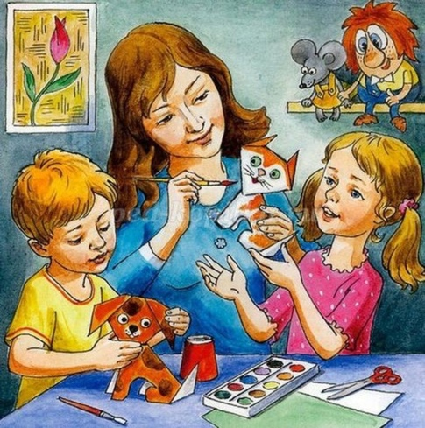
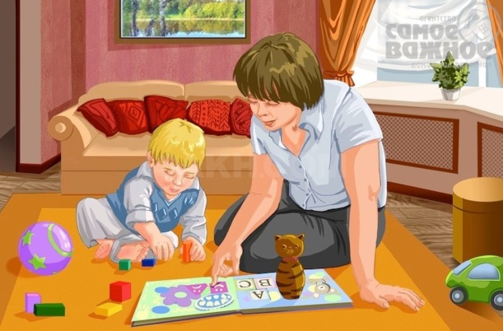
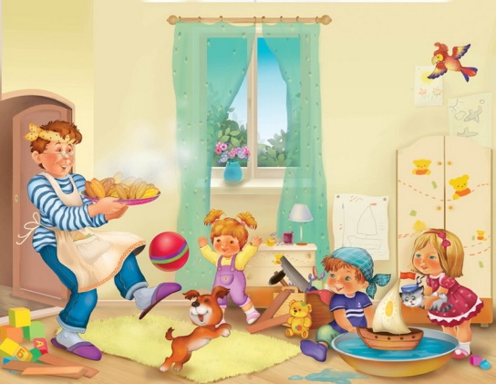
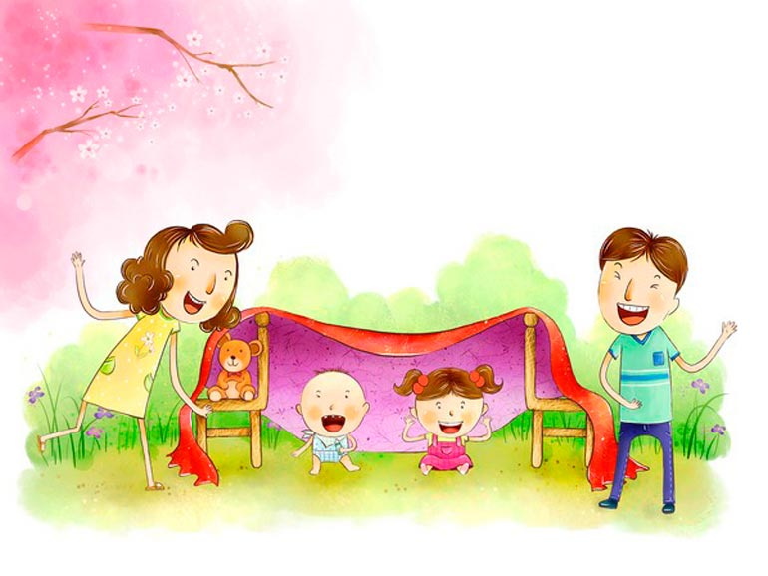
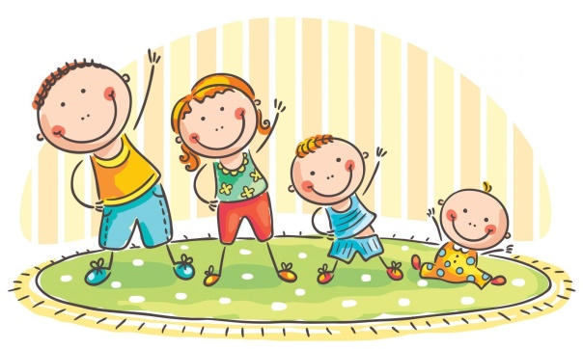
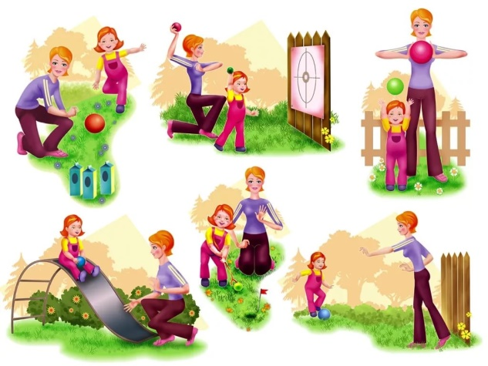
Доставьте радость своему ребенку и себе заодно — поиграйте вместе. Не знаете, во что? Посмотрите , предлагаемые игры не просто интересные, но и полезные.

Slide 6
Спасибо за внимание!

